Slide 1
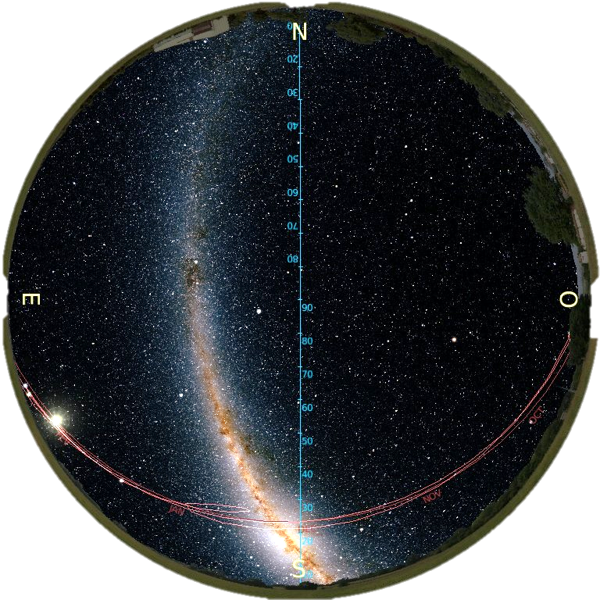
IX SAR | Digitalni planetarijum
Dajana Posavčić

Slide 2
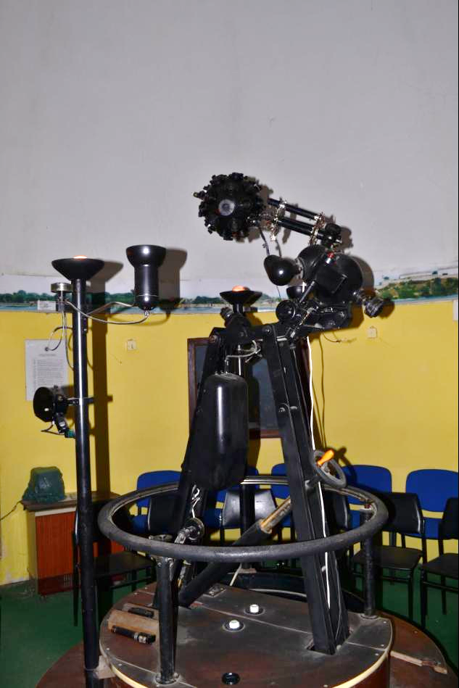
Penzionisan projektor...

Slide 3
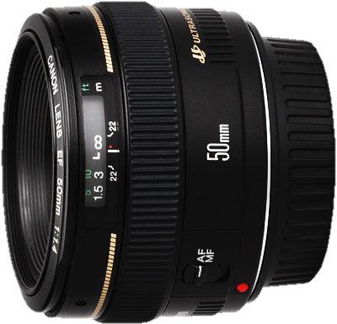
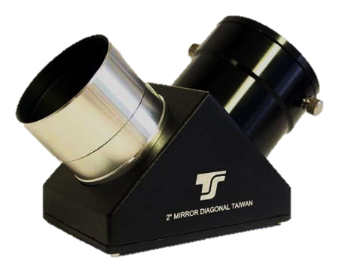
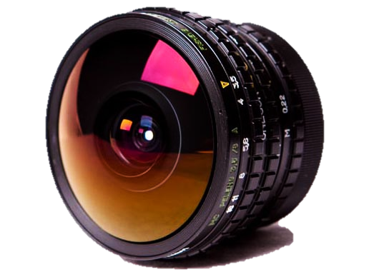
Delovi digitalnog planetarijuma

Slide 4
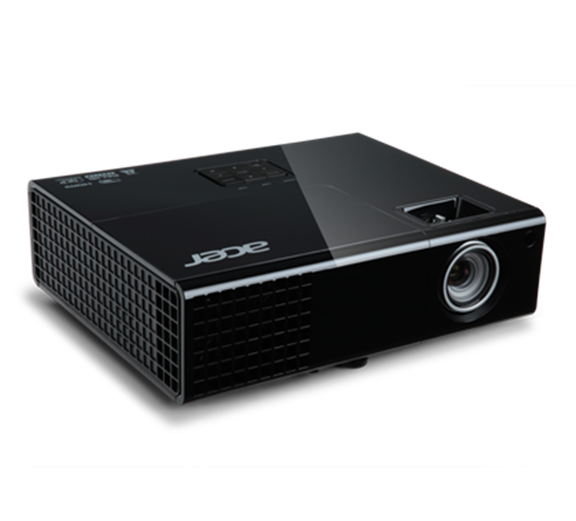
Projektor
Rezolucija: full HD (1920 x 1080)
Kontrast: 10,000:1
Intenzitet fluksa: 3000 lm

Slide 5
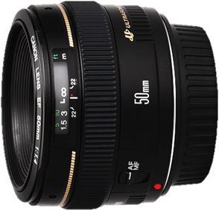
Objektiv - kondenzor
50 mm foto objektiv
f/1.4

Slide 6
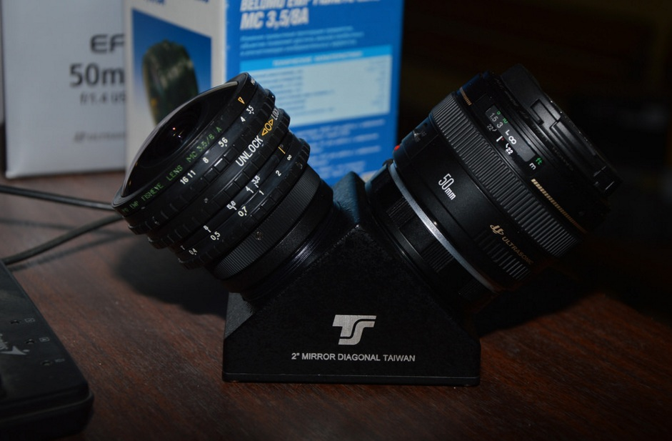
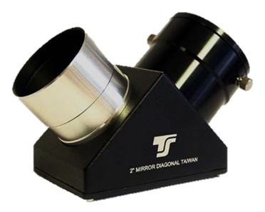
Prizma
Dijagonalno ravno ogledalo
91% reflektivnost

Slide 7
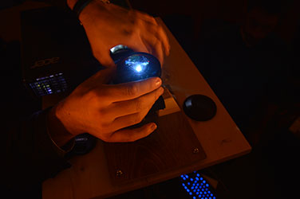
Širokougaoni objektiv
Vidno polje: 180◦

Slide 8
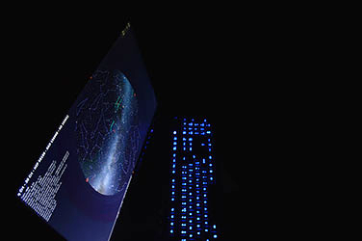
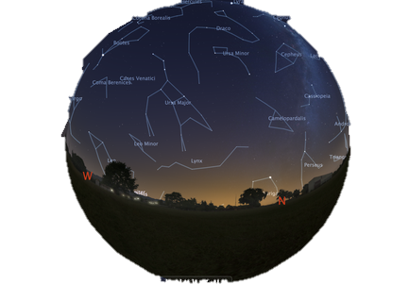
Sadržaji projekcija
Stellarium
Space Engine
Filmovi
Video klipovi i animacije...

Slide 9
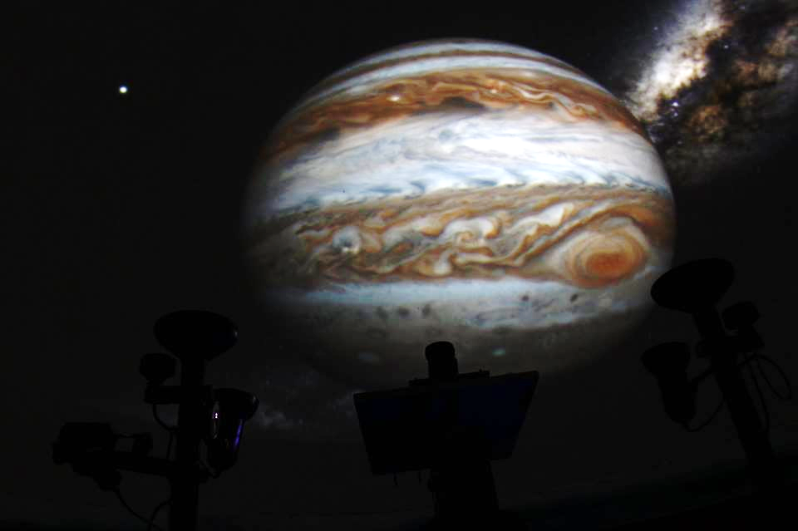
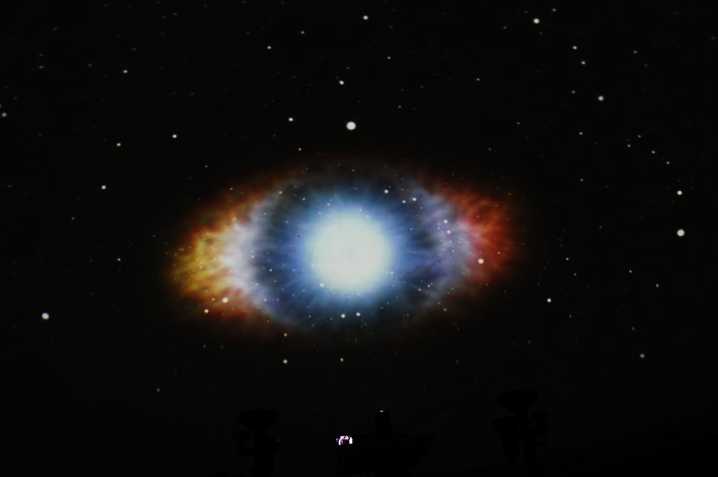
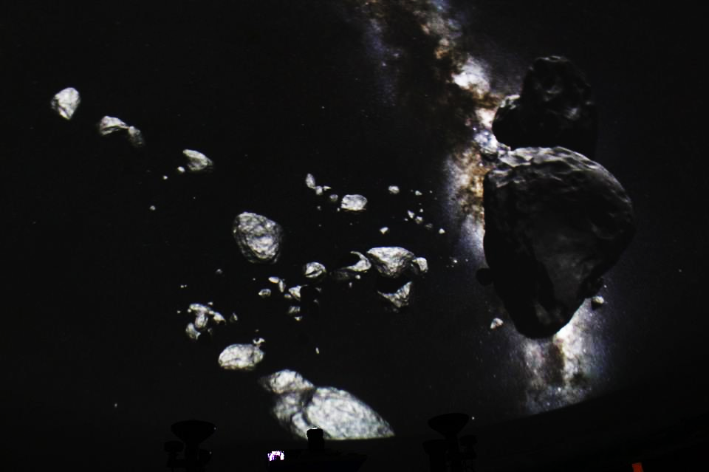
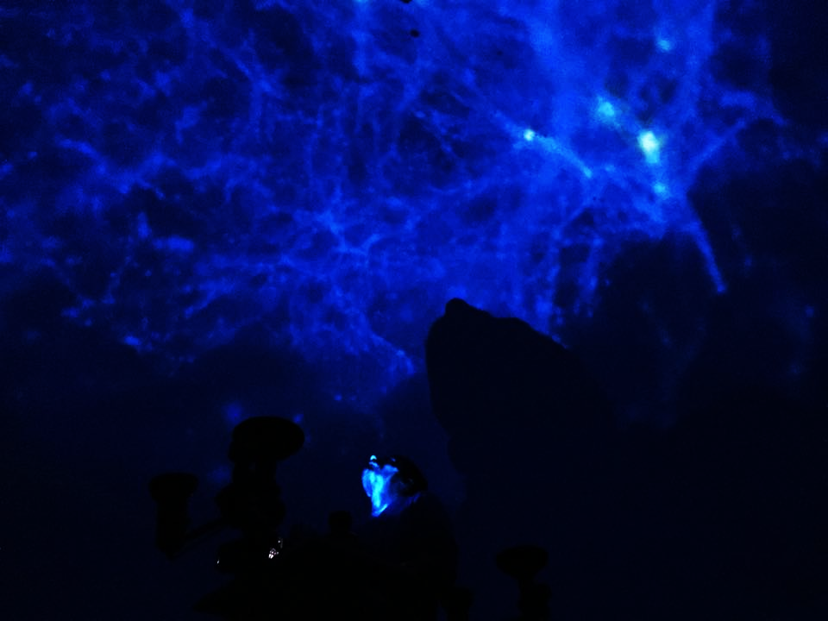
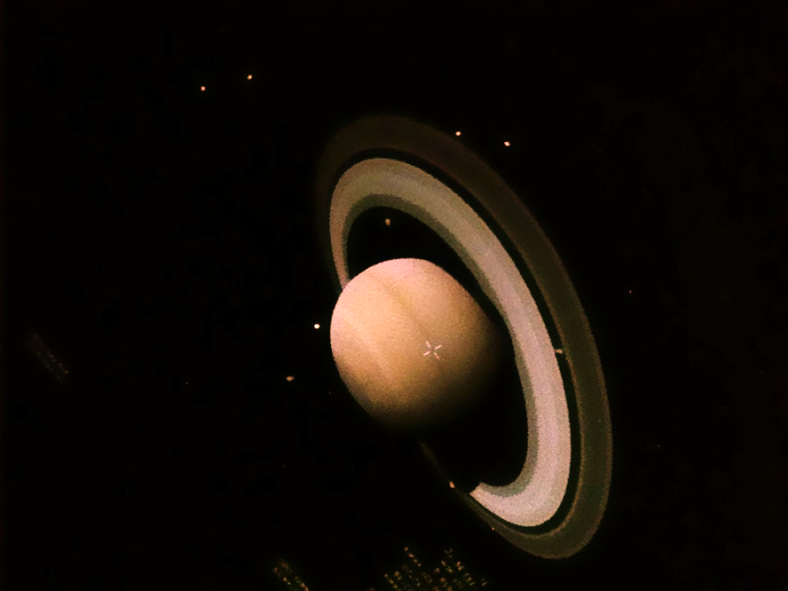
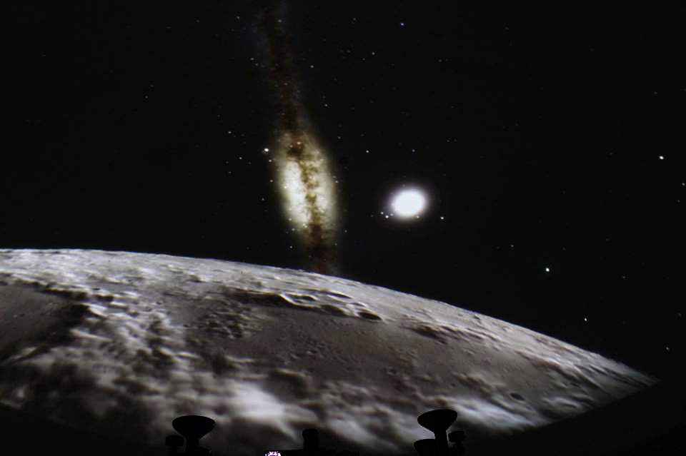
Kada se ugase svetla...

Slide 10
Hvala na pažnji!

